Slide 1
HI

Slide 2
大家好

Slide 3
欢迎

Slide 4
加入

Slide 5
最

Slide 6
锻炼

Slide 7
最

Slide 8
帅气

Slide 9
的

Slide 10
博言辩论社

Slide 11
准备好了吗

Slide 12
3

Slide 13
2

Slide 14
1

Slide 15
我们有

Slide 16
最激烈的
思维碰撞

Slide 17
有

Slide 18
最生动的
语言表达

Slide 19
有

Slide 20
最专业的
培训

Slide 21
什么？

Slide 22
不够？？

Slide 23
我们还有
甜美
可爱
美丽大方
学姐们
的

Slide 24
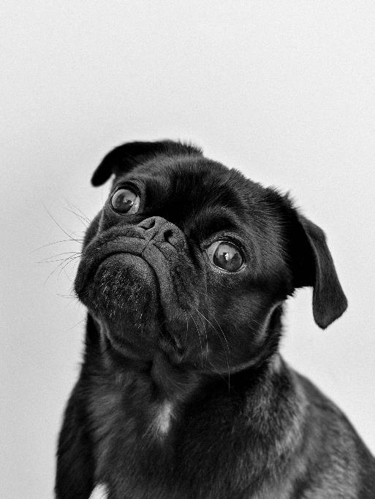

Slide 25
什么？

Slide 26
还不够？

Slide 27
我们还有
AND
帅气
逼人
威猛的
学长们

Slide 28
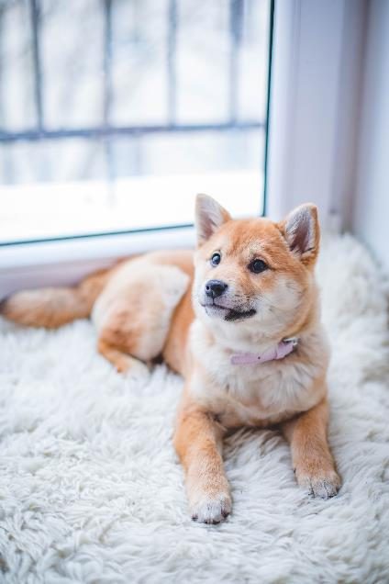

Slide 29
那么

Slide 30
接下来

Slide 31
博言辩论社

Slide 32
等你探险

Slide 34
搜索 字由 下载客户端软件，软件打开后搜索本文用到字体，右键激活后，再打开PPT即可使用
站酷高端黑

